Slide 1
Algoritmi un programmēšana
Praktiskie darbi
Klases valodā C++
Pasniedzējs. M. dat. Ilvars Mizniks, Latvijas Universitāte, Datorikas fakultāte, 23. novembris, 2023.

Slide 2
Uzdevums par 3 logiem uz ekrāna - 1
Programma satur ziņas par 3 logiem uz datora ekrāna.
Logus sauc w1 , w2 , w3. Katru logu raksturo 4 parametri :
locX, locY, sizX, sizY. Visi parametri ir pikseļos un naturāli skaitļi.
Aizpildīt PIRMĀ loga parametrus ar nejaušiem skaitļiem robežās no 50 līdz 150. Pēc tam izdrukāt uz ekrāna teksta veidā 2 teikumus, piemēram :
"1. logs atrodas X=76 un Y=96" un otru teikumu
"1. loga izmēri X=136 un Y=56".
#include <iostream>
using namespace std;
class logs {
public:
int locX, locY, sizX, sizY;
};
int main () {
logs w1, w2, w3;
w1.locX = 76; w1.locY = 96;
w1.sizX = 136; w1.sizY = 56;
cout << " 1. logs atrodas X=" << w1.locX << " un Y=" << w1.locY;
cout << " 1. loga izmeers X=" << w1.sizX << " un Y=" << w1.sizY << endl;
}

Slide 3
Uzdevums par 3 logiem uz ekrāna - 2
Papildināt programmu. Nokopēt ziņas no loga w1 uz logiem w2 un w3.
Izdrukāt tādā pat veidā ziņas par 2. logu, bet tā X izmēru noteikt vienādu ar 100. Izdrukāt ziņas par 3. logu, bet pabīdīt to par 100 pikseļiem pa labi.
#include <iostream>
using namespace std;
class logs {
public:
int locX, locY, sizX, sizY;
};
int main () {
logs w1, w2, w3;
w1.locX = 76; w1.locY = 96; w1.sizX = 136; w1.sizY = 56;
w2=w1; w2.sizX=100;
w3=w1; w3.locX=w1.locX+100;
cout << " 1. logs atrodas X=" << w1.locX << " un Y=" << w1.locY;
cout << " 1. loga izmeers X=" << w1.sizX << " un Y=" << w1.sizY << endl;
cout << " 2. logs atrodas X=" << w2.locX << " un Y=" << w2.locY;
cout << " 2. loga izmeers X=" << w2.sizX << " un Y=" << w2.sizY << endl;
cout << " 3. logs atrodas X=" << w3.locX << " un Y=" << w3.locY;
cout << " 3. loga izmeers X=" << w3.sizX << " un Y=" << w3.sizY << endl;
}

Slide 4
Uzdevums par 3 logiem uz ekrāna - 3
Īsā rindiņa w2=w1; patiesībā atbild uz jautājumu :
«Kāpēc ir vērts izmantot klases ?»
Varēja taču katram logam izmantot 4 mainīgos un pat nosaukt tos līdzīgi w1_locX, w1_locY, w1_sizX, w1_sizY .
3 logiem jau vajadzētu 12 mainīgos.
Bet cik to vajadzētu 16 logiem ?
Pie tam reālās operāciju sistēmās katru logu raksturo
kādi 15 – 20 parametri.
Tā kā iespēja «klonēt» līdzīgus objektus vienkārši ar komandu w2=w1; ir vērtīga iespēja.

Slide 5
Uzdevums par 3 logiem uz ekrāna - 4
Papildināt programmu. Izveidot katram logam parametru "nos",
ne garāku par 20 simboliem. Nav jāpārbauda simbolu skaits.
Nosaukt logus : "Logs1", "Logs2", "Logs3".
Papildināt esošās izdrukas rindas, neveidojot jaunas rindas.
Pieliekam klases definīcijai char nos[20]; Nē, tas nestrādā.
Klasēs der tikai dinamiskie masīvi vai stringi.
Pieliekam klases definīcijai char * nos; Tagad strādā.
w1.nos="Logs1";
w2.nos="Logs2";
w3.nos="Logs3";
cout << w1.nos << " atrodas X=" << w1.locX << " un Y=" << w1.locY <<" ";
cout << w1.nos << " izmeers X=" << w1.sizX << " un Y=" << w1.sizY << endl;
cout << w2.nos << " atrodas X=" << w2.locX << " un Y=" << w2.locY <<" ";
cout << w2.nos << " izmeers X=" << w2.sizX << " un Y=" << w2.sizY << endl;
cout << w3.nos << " atrodas X=" << w3.locX << " un Y=" << w3.locY <<" ";
cout << w3.nos << " izmeers X=" << w3.sizX << " un Y=" << w3.sizY << endl;

Slide 6
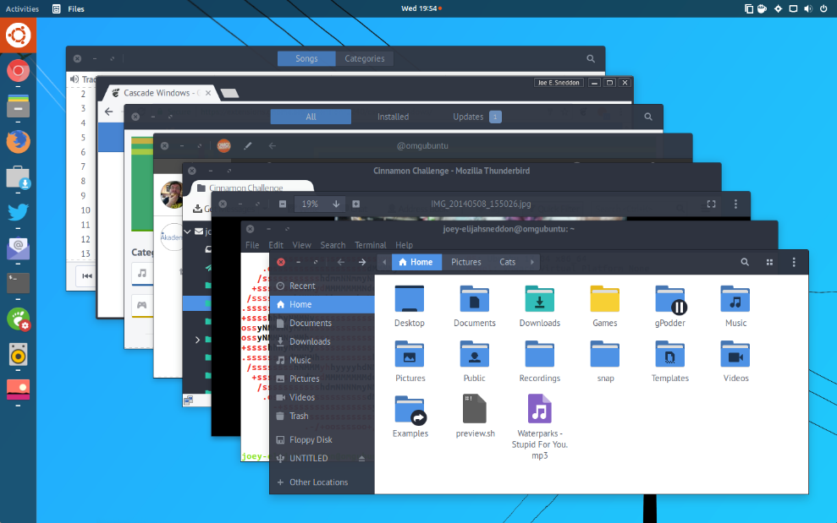
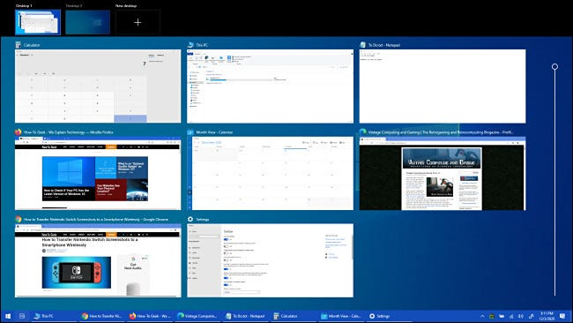
16 logi uz ekrāna kaskādes veidā - 1
Logi ir nevis 3, bet 16. Nosaukumi visiem logiem «.logs», pirms nosaukuma izdrukāt loga numuru. Izmēri visiem logiem vienādi.
Izdrukāt logus uz ekrāna kaskādes veidā.
Sākam ar kreiso augšējo stūri un koordinātām 0,0. Solis 20 pikseļi.
Logi kaskādes veidā Logi blakus

Slide 7
16 logi uz ekrāna kaskādes veidā - 2
#include <iostream>
using namespace std;
class logs {
public:
int locX=0, locY=0, sizeX=100, sizeY=100;
char * nos = ".logs";
}; // der arī "string", tad nevajag *
int main() {
logs w[16]; // klasei "logs" ir 16 objekti w
for (int i=0;i<16;i++){
for (int sp=0;sp<i;sp++) cout << " ";
// rindiņa tukšumu drukāšanai
if(i>0) w[i].locX = w[i-1].locX + 20;
if(i>0) w[i].locY = w[i-1].locY + 20;
// kāpēc "if" ? Tāpēc, ka nultajam logam nav jāmaina
cout << i << w[i].nos << " atrodas X=" << w[i].locX;
cout << " un Y=" << w[i].locY << " ";
cout << i << w[i].nos << " izmeers X=" << w[i].sizeX;
cout << " un Y=" << w[i].sizeY << endl;
}
}
Variants bez konstruktora

Slide 8
16 logi uz ekrāna kaskādes veidā - 3
#include <iostream>
using namespace std;
class logs{
public:
int locX, locY, sizeX, sizeY;
char * nos; // der ari "string", tad nevajag *
logs () { // tas ir konstruktors
locX = 0; locY = 0; sizeX = 100; sizeY = 100;
nos=".logs"; }
};
int main() {
logs w[16]; // klasei "logs" ir 16 objekti w
for (int i=0;i<16;i++){
for (int sp=0;sp<i;sp++) cout << " "; // rindiņa tukšumu drukāšanai
if(i>0) w[i].locX = w[i-1].locX + 20; // kāpēc "if(i>0)" ? Tāpēc, ka
if(i>0) w[i].locY = w[i-1].locY + 20; // nultajam logam nav jāmaina
cout << i << w[i].nos << " atrodas X=" << w[i].locX;
cout << " un Y=" << w[i].locY << " ";
cout << i << w[i].nos << " izmeers X=" << w[i].sizeX;
cout << " un Y=" << w[i].sizeY << endl;
}
}
Variants ar klasisku konstruktoru

Slide 9
16 logi uz ekrāna kaskādes veidā - 4
#include <iostream>
using namespace std;
class logs {
public:
int locX=0, locY=0, sizeX=100, sizeY=100;
char * nos = ".logs"; // der ari "string", tad nevajag *
static int num; // par "static" bija citā prezentācijā
logs() {num++;} // tas ir konstruktors, bet ļoti īss
};
int logs::num = -1; // sākuma vērtība, lai sāktos ar 0,
int main() { // jo nostrādās "num++"
for (int i=0;i<16;i++) {
logs w; // klasei "logs" objektu skaitu nosaka cikls
for (int sp=0;sp<i;sp++) cout << " "; // rindiņa tukšumu drukāšanai
w.locX = w.num * 20;
w.locY = w.num * 20; // mums nav ziņu par iepriekšējo logu
cout << w.num << w.nos << " atrodas X=" << w.locX;
cout << " un Y=" << w.locY << " ";
cout << w.num << w.nos << " izmeers X=" << w.sizeX;
cout << " un Y=" << w.sizeY << endl;
}
}
Variants ar īsu un viltīgu konstruktoru

Slide 10
16 logi uz ekrāna blakus 4x4 veidā - 1
#include <iostream>
using namespace std;
class logs {
public:
int locX, locY, sizeX, sizeY;
char * nos=".logs"; // der ari "string", tad nevajag *
};
int main() {
logs w[16]; // klasei "logs" ir 16 objekti w
int i=0, rezX, rezY; // šie mainīgie pieder main() funkcijai, nevis klasei
cout << "Ievadiet 2 veselus skaitlus - ekrana izskirtspeju : " << endl;
cin >> rezX >> rezY;
for (int r=0;r<4;r++)
for (int k=0;k<4;k++) {
w[i].sizeX=rezX / 4;
w[i].sizeY=rezY / 4;
w[i].locX=w[i].sizeX * k;
w[i].locY=w[i].sizeY * r;
cout << i+1 << w[i].nos << " atrodas X=" << w[i].locX;
cout << " un Y=" << w[i].locY << " ";
cout << i+1 << w[i].nos << " izmeers X=" << w[i].sizeX;
cout << " un Y=" << w[i].sizeY << endl;
i++; } // Vai drīkst jau sākumā definēt i=1 ?
} // Nē, jo logi ir 16 objekti. Tos skaita no 0 lidz 15
Variants ar papildu mainīgo «i»

Slide 11
16 logi uz ekrāna blakus 4x4 veidā - 2
#include <iostream>
using namespace std;
class logs {
public:
int locX, locY, sizeX, sizeY;
char * nos=".logs"; // der ari "string", tad nevajag *
};
int main() {
logs w[16]; // klasei "logs" ir 16 objekti w
int rezX, rezY; // šie mainīgie pieder main() funkcijai, nevis klasei
cout << "Ievadiet 2 veselus skaitlus - ekrana izskirtspeju : " << endl;
cin >> rezX >> rezY;
for (int r=0;r<4;r++)
for (int k=0;k<4;k++) {
w[(4*r)+k].sizeX=rezX / 4; // iztiekam bez papildu mainīgā "i"
w[(4*r)+k].sizeY=rezY / 4;
w[(4*r)+k].locX=w[(4*r)+k].sizeX * k;
w[(4*r)+k].locY=w[(4*r)+k].sizeY * r;
cout << (4*r)+k+1 << w[(4*r)+k].nos << " atrodas X=" << w[(4*r)+k].locX;
cout << " un Y=" << w[(4*r)+k].locY << " ";
cout << (4*r)+k+1 << w[(4*r)+k].nos << " izmeers X=" << w[(4*r)+k].sizeX;
cout << " un Y=" << w[(4*r)+k].sizeY << endl;
}
}
Variants bez papildu mainīgā «i»

Slide 12
16 logi uz ekrāna blakus 4x4 veidā - 3
#include <iostream>
using namespace std;
class logs {
public:
int locX, locY, sizeX, sizeY;
char * nos=".logs"; // der ari "string", tad nevajag *
static int num; // par "static" bija citā prezentācijā
logs() {num++;} // tas ir konstruktors, bet ļoti īss
};
int logs::num = 0; // sakuma vērtība 0, jo sākam ar pirmo logu
int main () {
int rezX, rezY; // šie mainīgie pieder main() funkcijai, nevis klasei
cout << "Ievadiet 2 veselus skaitlus - ekrana izskirtspeju : " << endl;
cin >> rezX >> rezY;
for(int i=0; i<16; i++) {
logs w; // klasei "logs" objektu skaitu nosaka cikls
w.sizeX = rezX / 4;
w.sizeY = rezY / 4;
w.locX = (i%4) * rezX / 4; // viltīga matemātika
w.locY = (i/4) * rezY / 4;
cout << w.num << w.nos << " atrodas X=" << w.locX;
cout << " un Y=" << w.locY << " ";
cout << w.num << w.nos << " izmeers X =" << w.sizeX;
cout << " un Y=" << w.sizeY << endl;
}
}
Variants ar īsu un viltīgu konstruktoru

Slide 13
16 logi - viltīga matemātika
X = 0; Y = 0; 0 : 4 = 0 Atlikumā 0 | X = 1; Y = 0; 1 : 4 = 0 Atlikumā 1 | X = 2; Y = 0; 2 : 4 = 0 Atlikumā 2 | X = 3; Y = 0; 3 : 4 = 0 Atlikumā 3
X = 0; Y = 1; 4 : 4 = 1 Atlikumā 0 | X = 1; Y = 1; 5 : 4 = 1 Atlikumā 1 | X = 2; Y = 1; 6 : 4 = 1 Atlikumā 2 | X = 3; Y = 1; 7 : 4 = 1 Atlikumā 3
X = 0; Y = 2; 8 : 4 = 2 Atlikumā 0 | X = 1; Y = 2; 9 : 4 = 2 Atlikumā 1 | X = 2; Y = 2; 10 : 4 = 2 Atlikumā 2 | X = 3; Y = 2; 11 : 4 = 2 Atlikumā 3
X = 0; Y = 3; 12 : 4 = 3 Atlikumā 0 | X = 1; Y = 3; 13 : 4 = 3 Atlikumā 1 | X = 2; Y = 3; 14 : 4 = 3 Atlikumā 2 | X = 3; Y = 3; 15 : 4 = 3 Atlikumā 3

